Slide 1
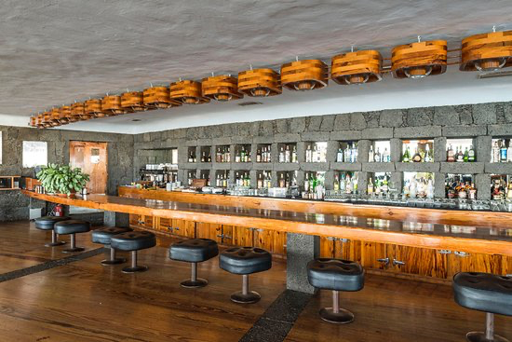
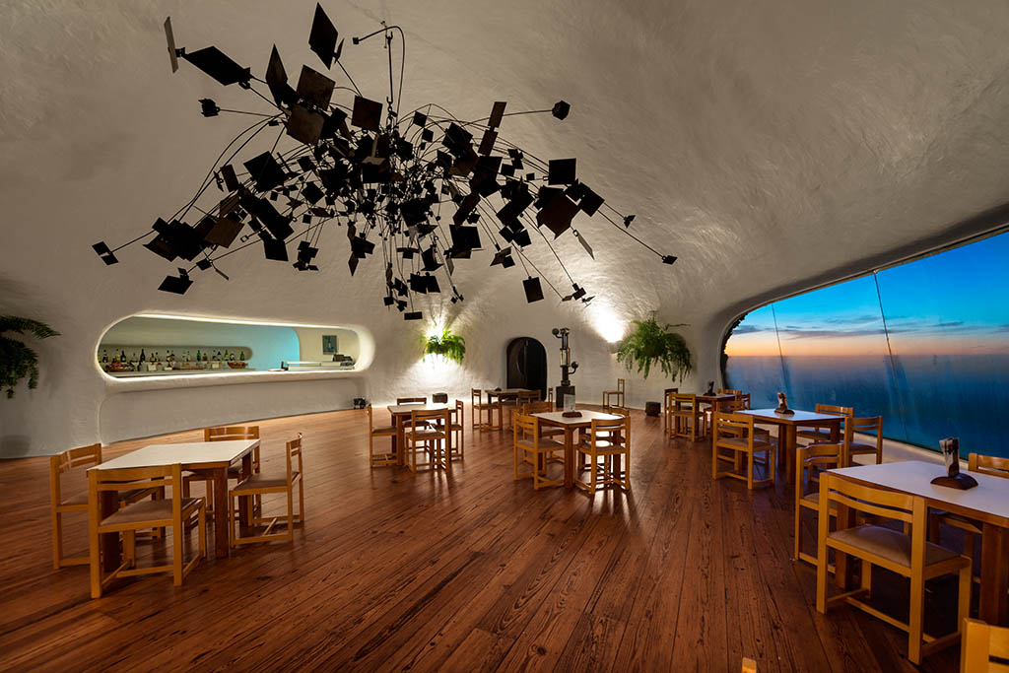
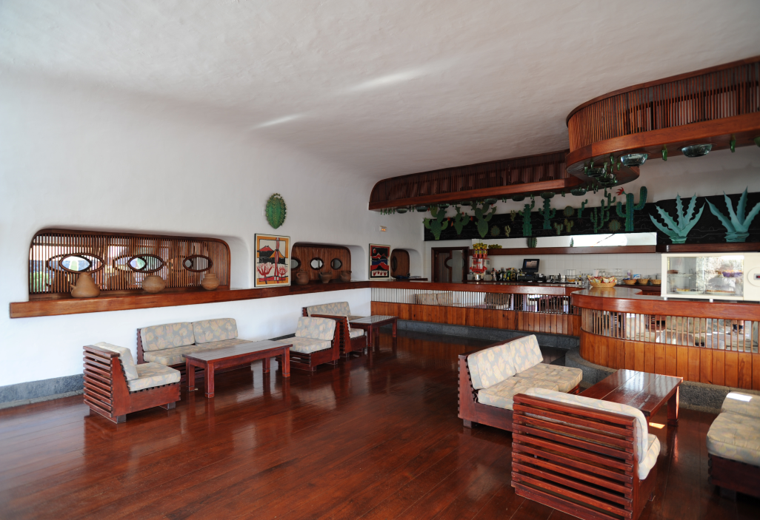
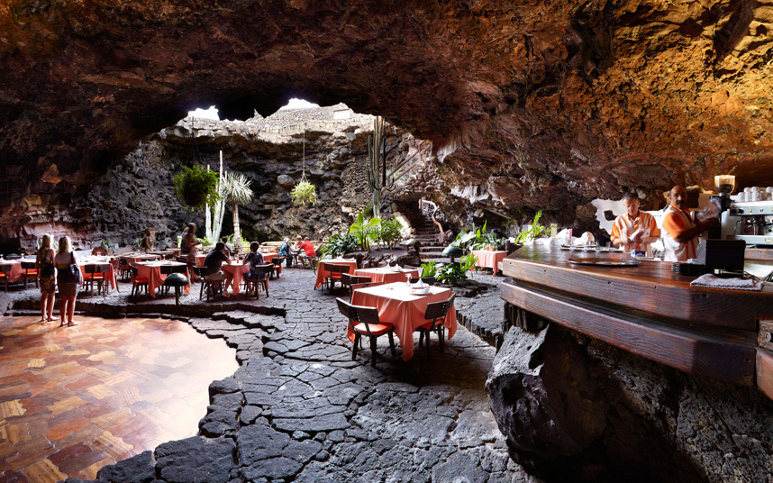
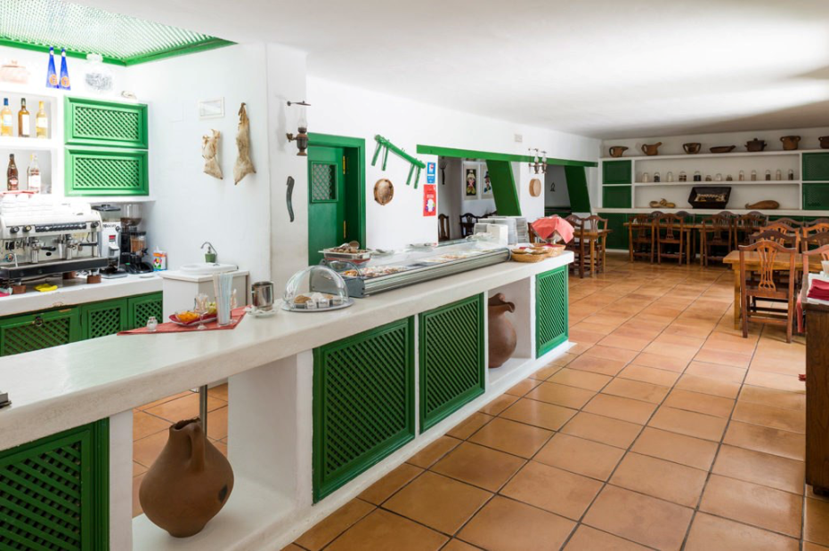
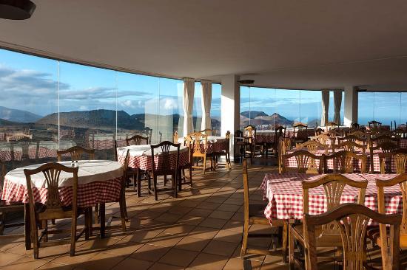
Análisis de Resultados. Modelo de Escucha Restauración
Informe Operativo. Q2 2023

Slide 2
Índice
Objetivo y Ficha Técnica 3
Recomendación 4
Expectativas 5
Calidad-Precio 6
Satisfacción 7
Calidad Percibida 8
Conclusiones y Recomendaciones 14

Slide 3
Objetivo y ficha técnica
Ajustar el sistema de escucha de restauración de la red de Centros de Arte, Cultura y Turismo, basado en estándares internacionales.
Objetivo
Clientes CACT
Trabajo de
Campo
01/04 al 30/06
del 2023
Universo
Análisis
Customer Experience
Alcance
Restaurantes y Cafeterías
Metodología
Cuestionarios en IPAD y cuestionarios en papel
Jameos del
Agua
Montañas del Fuego
Casa-Museo del Campesino
Castillo de San José
Mirador del
Río
Jardín de
Cactus
Error
Muestral Global
3.3%
∓11.8%
∓ 6.1%
∓ 7.5%
∓ 10.4%
∓ 12.2%
∓ 6.7%
Muestra Global
852
encuestas
69
259
166
86
64
208
Notas: Error muestral calculado a un 95% de Nivel de Confianza. Los niveles marcados en rojo NO permiten extraer conclusiones fiables. En la exposición de datos de este informe se ha ponderado la MEDIA CACT. Este trimestre los centros han permanecido cerrados la última quincena de marzo, por lo que en ese periodo no se han recogido encuestas.
‹#›
Notes:
Modificado Q3_2020

Slide 4
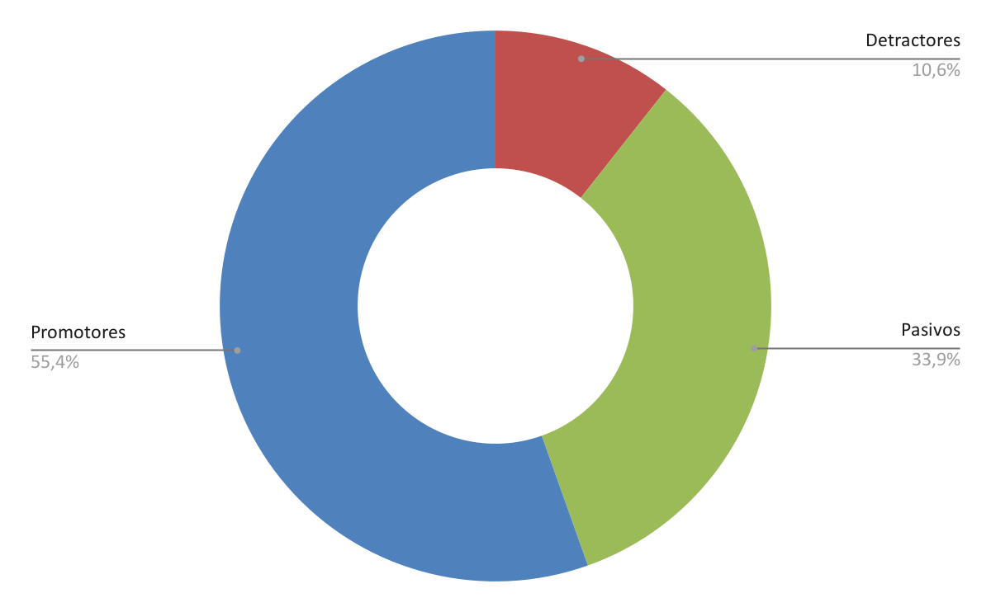
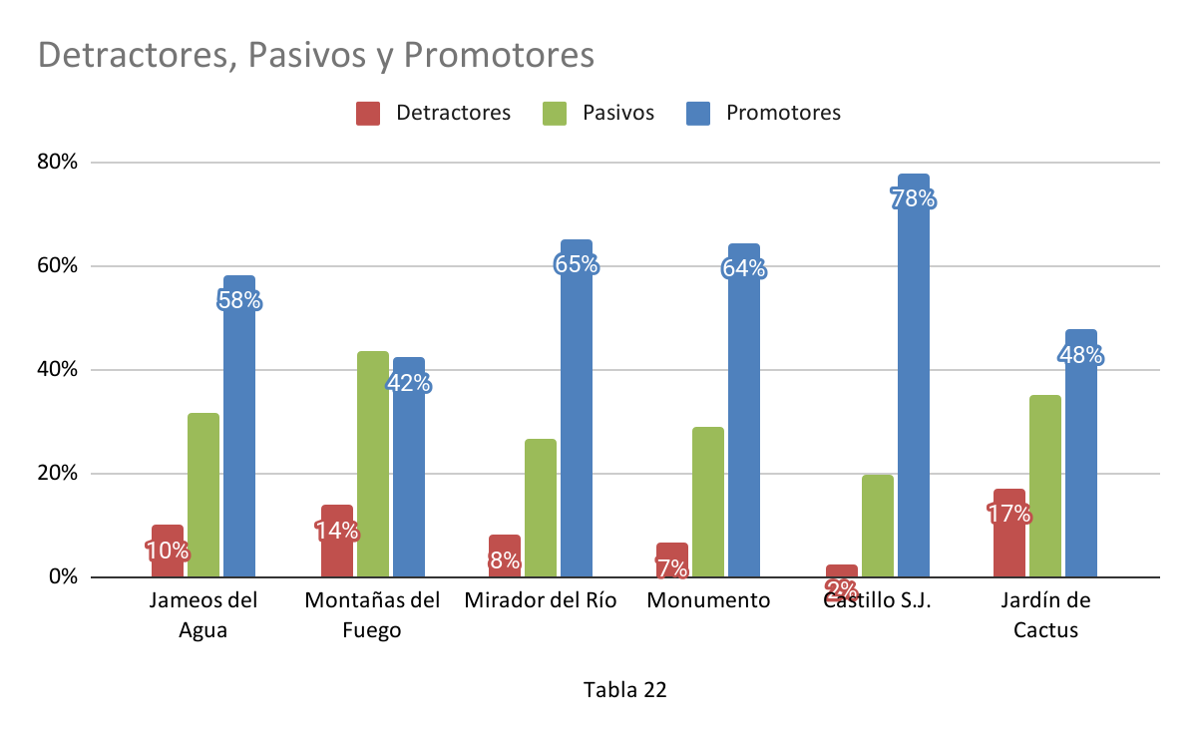
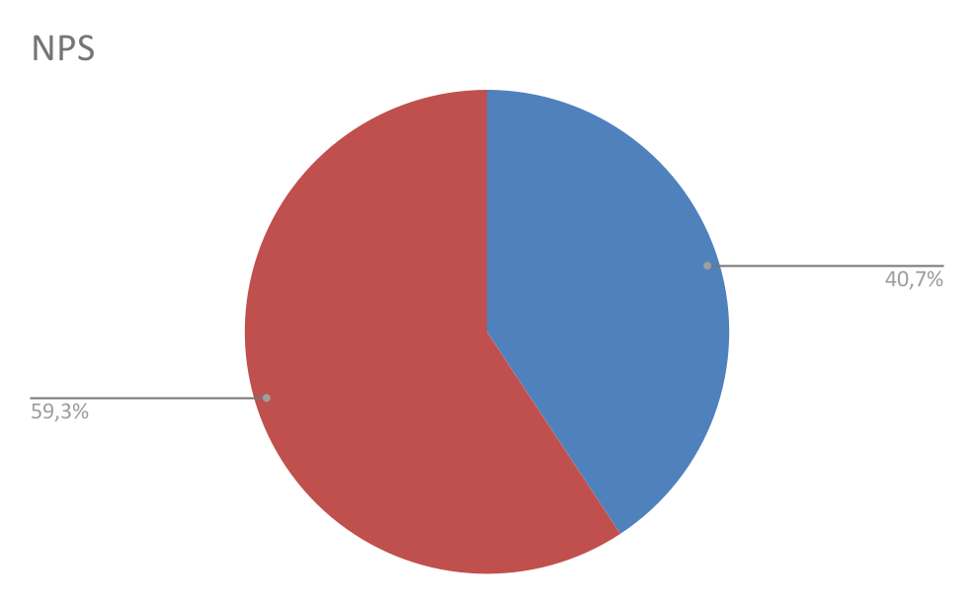
Recomendación
Es la variable de rendimiento del índice de satisfacción y mide la capacidad que tiene la
empresa de retener a sus clientes.
Promotores (Positiva = 9 y 10) Detractores (Negativa = 1, 2, 3, 4, 5 y 6) Indecisos (Neutro = 7 y 8)
41% de NPS en los restaurantes y cafeterías de los CACT
Notes:
VINCULADO y actualizado Q3_2020

Slide 5
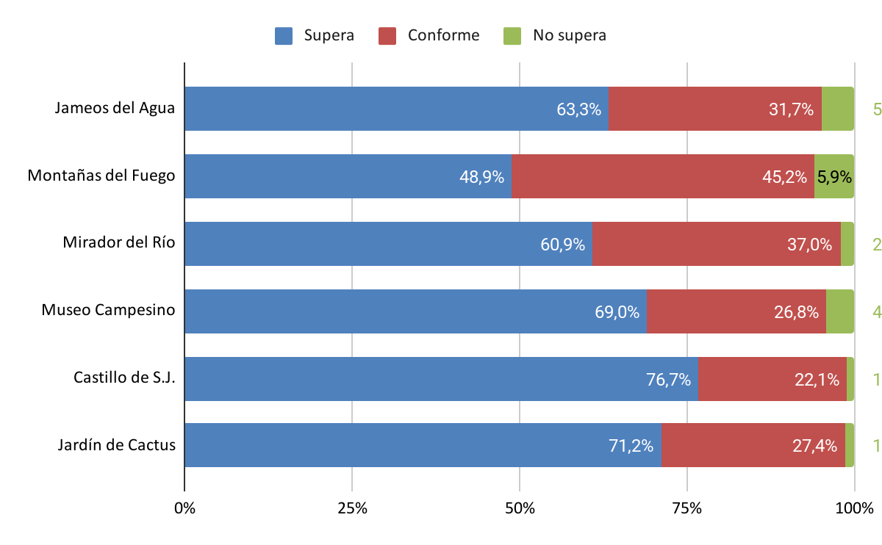
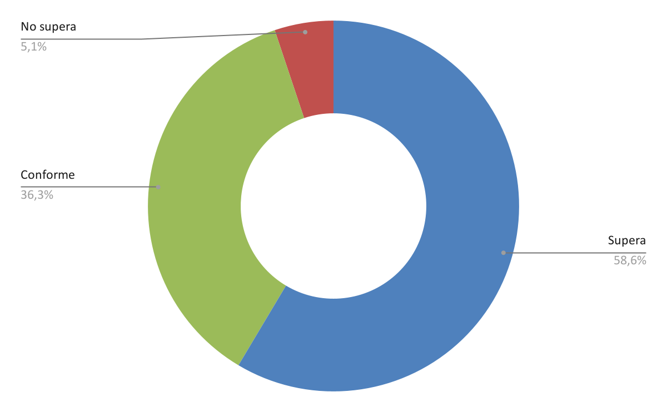
Expectativas La expectativa del cliente. Supone el nivel de referencia que espera el consumidor del producto o servicio que adquiere. La expectativa actúa como modulador de la calidad percibida del servicio. Si los clientes han partido de expectativas altas, la experiencia de consumo, lo que denominamos “calidad percibida”, no resultará tan satisfactoria como si sus expectativas iniciales fueran menos exigentes.
59% de expectativas superadas en la red CACT
Supera = Mucho mejor de lo esperado + Mejor de lo esperado. No supera = Peor de lo esperado + Mucho peor de lo esperado.
Notes:
VINCULADO y actualizado Q3_2020

Slide 6
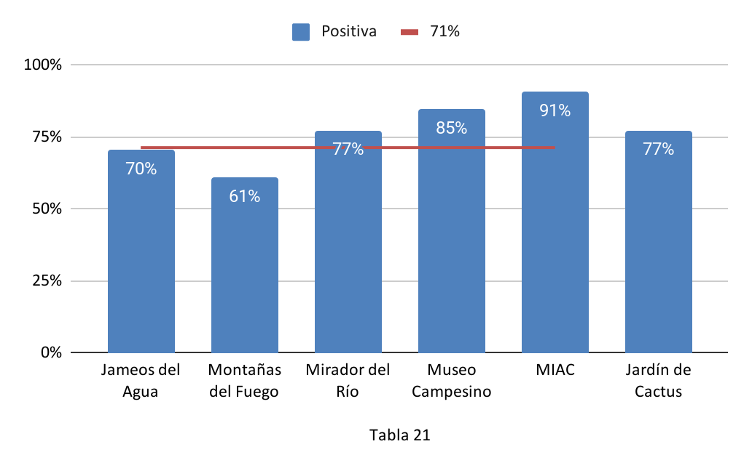
Relación calidad/precio
Es el valor del servicio o racionalidad del precio percibido por el cliente, modula el impacto de las expectativas y la calidad percibida sobre la satisfacción.
Positiva = Muy adecuado + Adecuado.
71%
de los comensales valora como muy adecuada/adecuado la calidad precio.
Notes:
VINCULADA Y ACTUALIZADA Q3_2020
10/11/2020 OJO CON LA TABLA DE LA DERECHA, LA ELIMINO TEMPORALMENTE
Se elimina la ponderada CACT porque JA y MF (con sólo una encuesta) tienen mucho peso por el nº de tickets.
15/01/2020 A LA TABLA LE CAMBIO ORDEN POSITIVO NEUTRO NEGATIVO

Slide 7
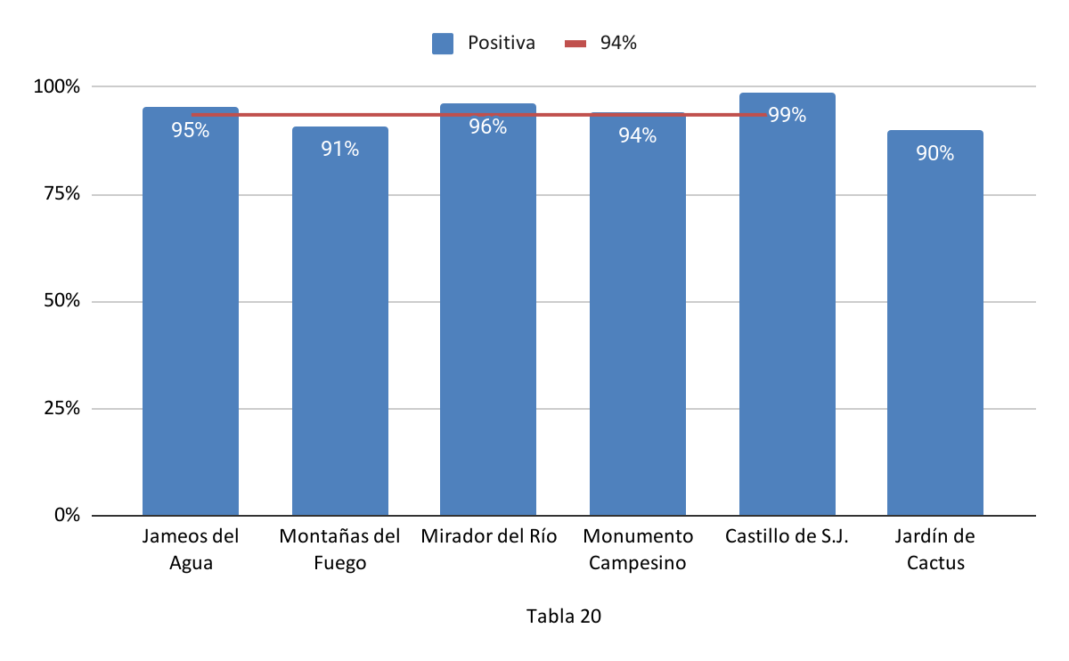
Satisfacción de los clientes en los restaurantes y cafeterías CACT
94%
de los clientes queda satisfecho o muy satisfecho.
Notes:
VINCULADO Y ACTUALIZADO Q3_2020
Se elimina la ponderada CACT porque JA y MF (con sólo una encuesta) tienen mucho peso por el nº de tickets.

Slide 8
Calidad Percibida
La calidad percibida. Es un componente clave en la determinación de la satisfacción del cliente. Supone la forma en que percibe y experimenta el servicio y producto.
Influye en la satisfacción a través de dos vías:
Una vía directa. La propia percepción positiva o negativa del servicio o producto consumidos genera la satisfacción resultante.
Una vía indirecta a través del valor del servicio. Los efectos de la calidad percibida en la satisfacción serán diferentes en función de cómo considere la relación calidad precio.
Cantidad de comida por plato
Sabor
Temperatura
Amabilidad y trato del personal
Disposición y rapidez
Profesionalidad del personal
Confort ambiental
Temperatura ambiental.
Comodidad del mobiliario
Notes:
Plantilla de tienda – seguramente versión anterior. URGENTE VER CON YAPCI. IMAGEN ARRIBA DE DIAPOSITIVA. BUSCAR LA ORIGINAL EN Q2, pero yo sólo la tengo disponible en pdf….

Slide 9
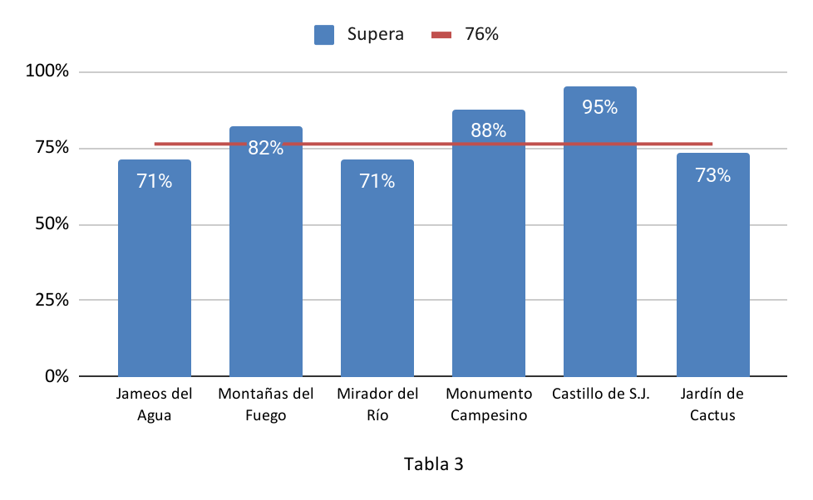
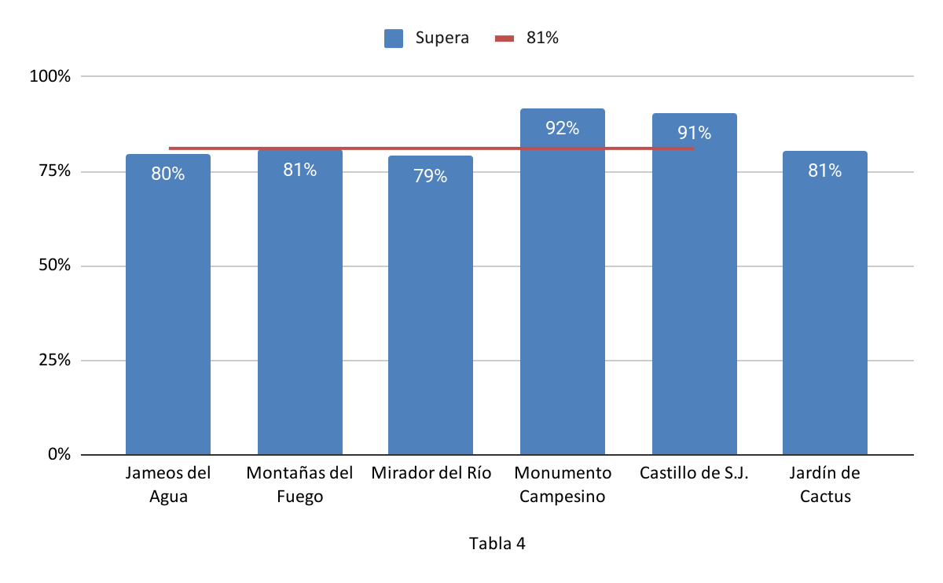
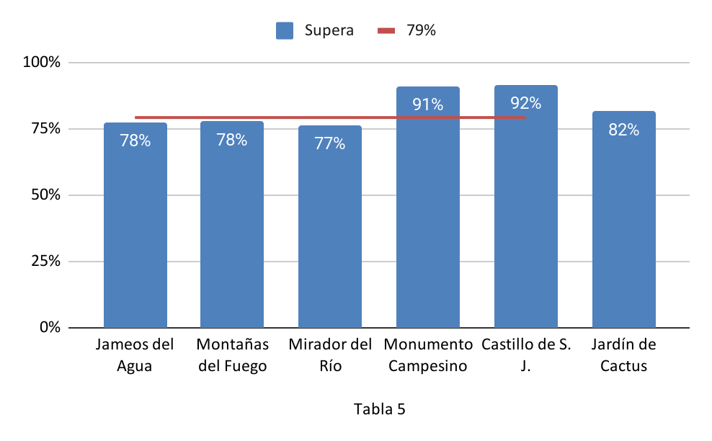
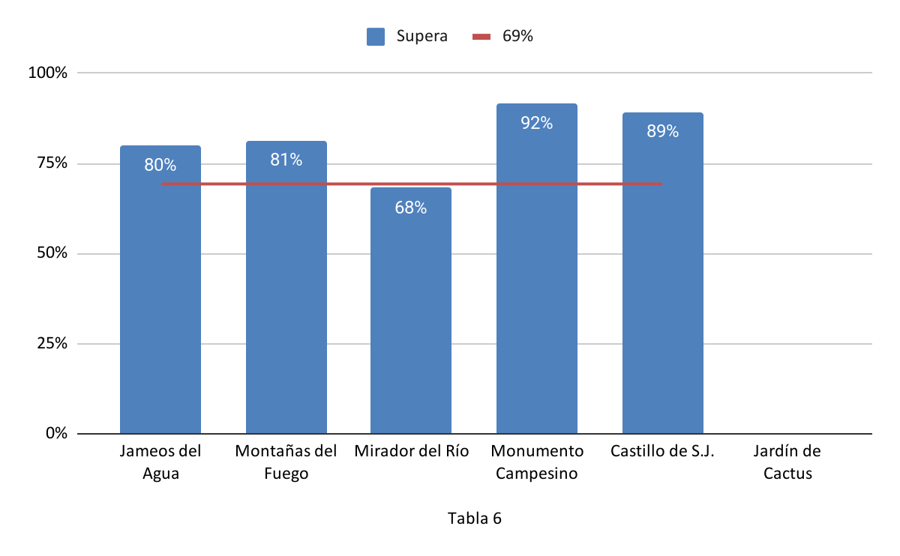
Calidad percibida 🡪 PRODUCTO
Porcentaje en azul: Valores positivos Media CACT ponderada
Cantidad
de producto
Sabor
Temperatura
Grado de Cocción
Notes:
SE ELIMINAN LOS ICONOS QUE DAN ERROR.
VINCULADOS Y ACTUALIZADOS Q3_2020

Slide 10
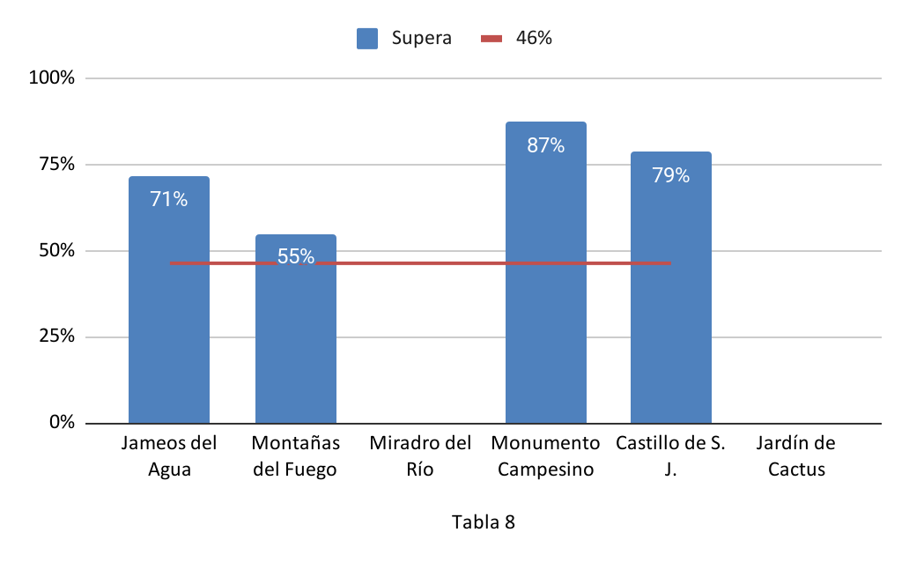
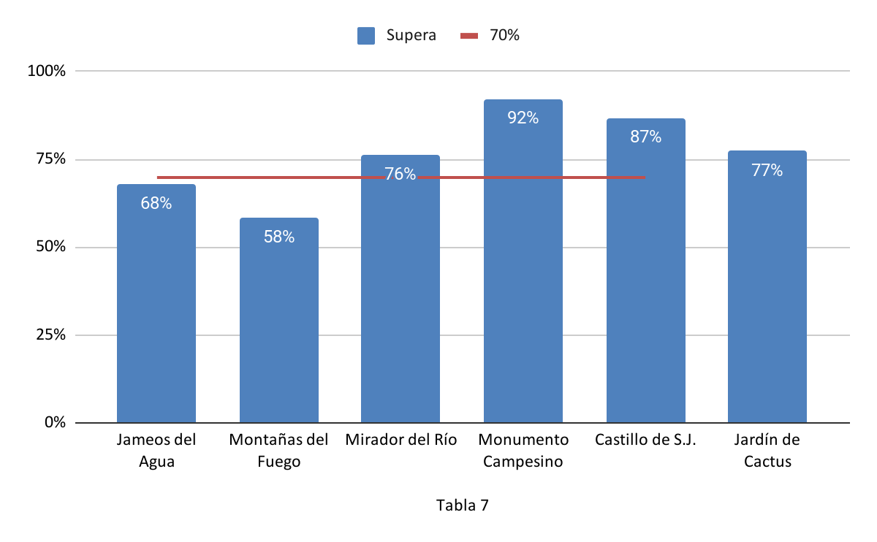
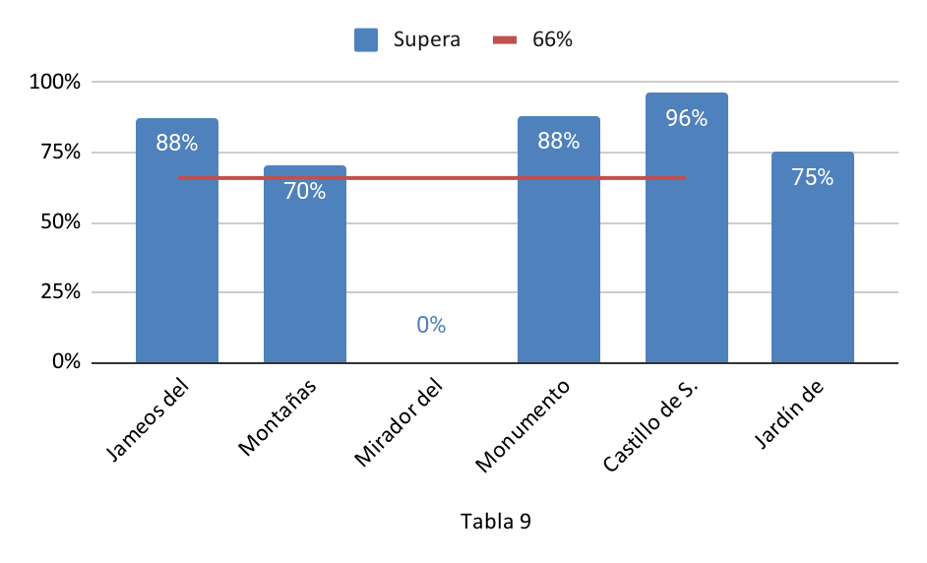
Calidad percibida 🡪 PRODUCTO
Porcentaje en azul: Valores positivos Media CACT ponderada
Variedad
Carta de Vinos
En relación al producto, el factor mejor valorado es la sabor:
81%
Por su parte el peor valorado es la amplitud de la carta de vinos con un:
46%
Presentación
Notes:
VINCULADO Y ACTUALIZADO Q3_2020

Slide 11
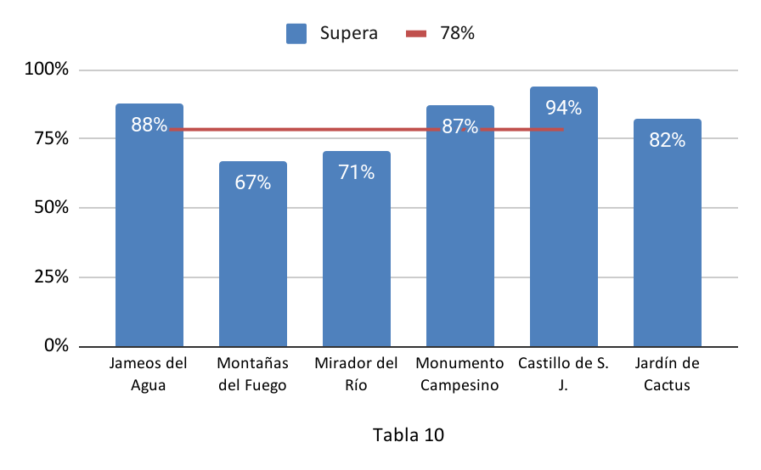
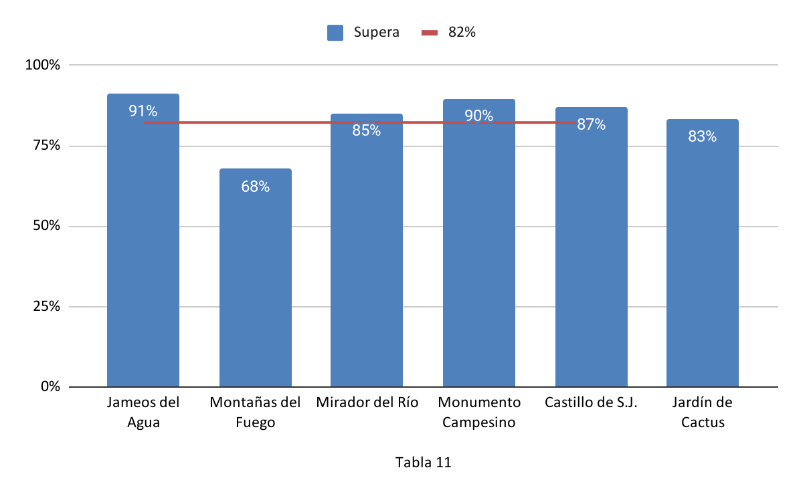
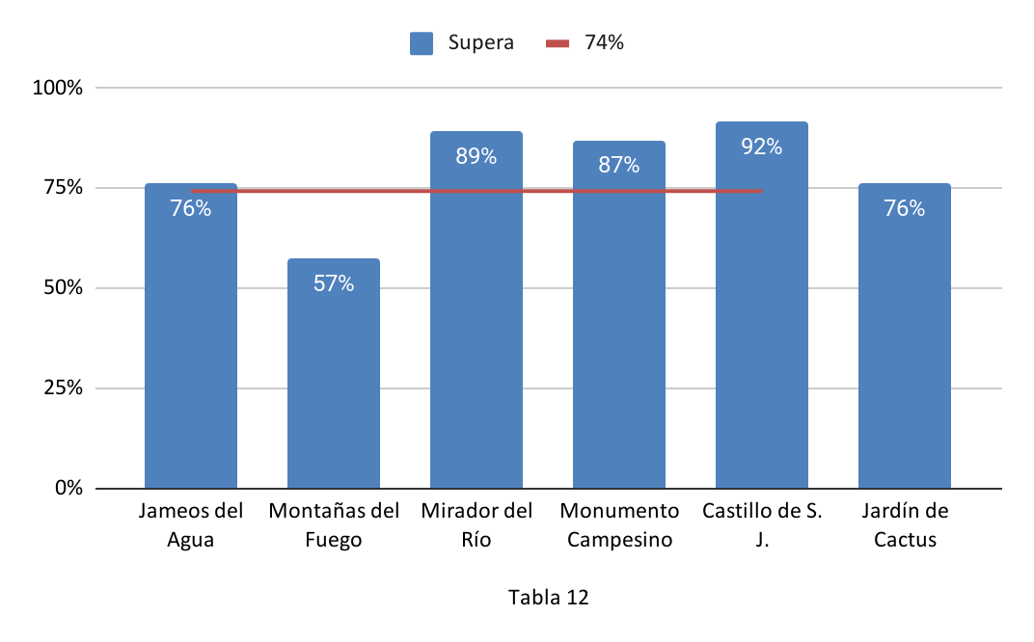
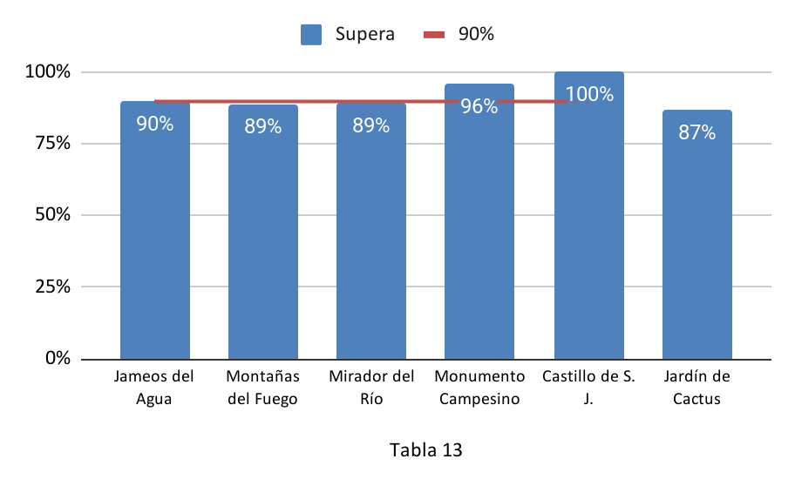
Calidad percibida 🡪 INSTALACIONES
Porcentaje en azul: Valores positivos Media CACT ponderada
Confort ambiental - Ruido
Temperatura Ambiente
Limpieza
Mobiliario
Notes:
VINCULADO Y ACTUALIZADO q3_2020

Slide 12
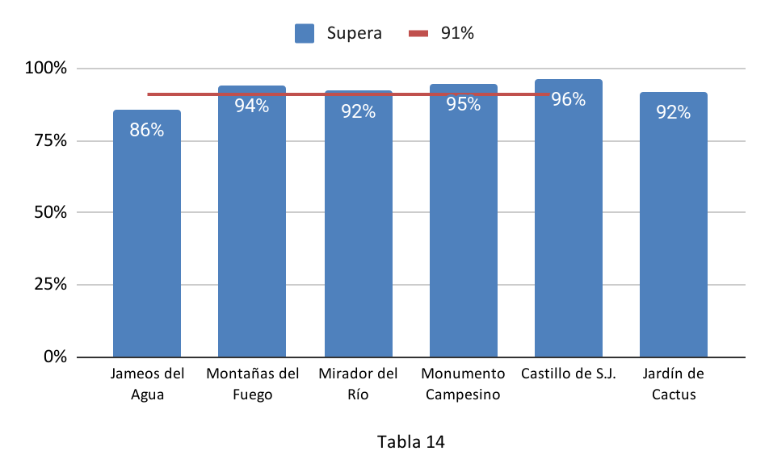
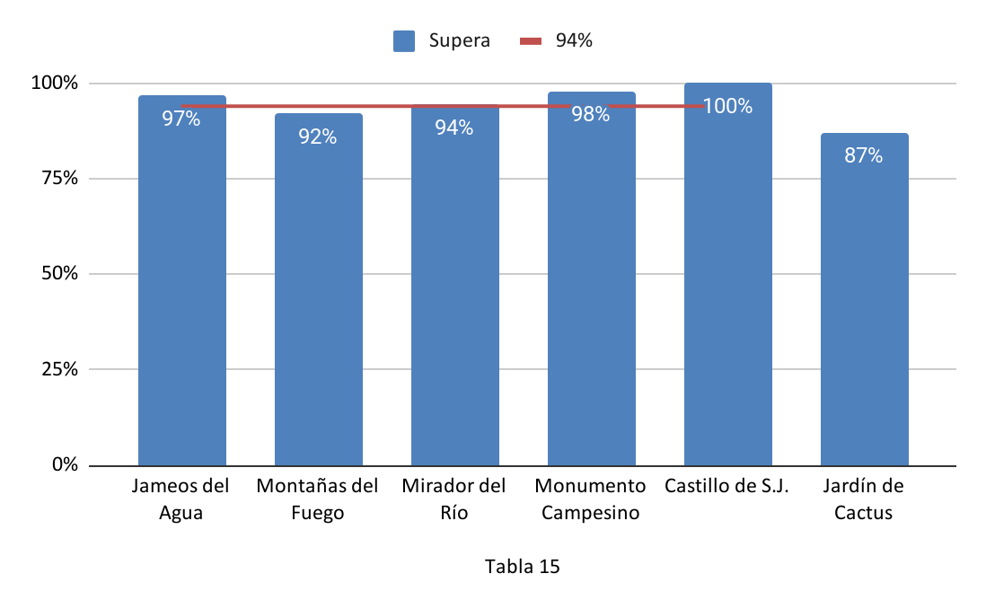
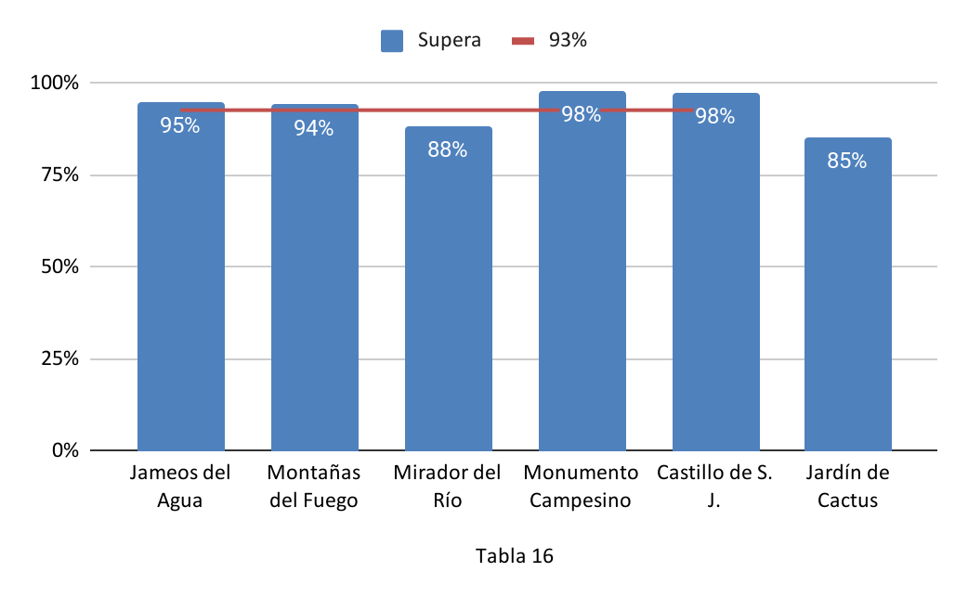
Calidad percibida 🡪 PERSONAL
Porcentaje en azul: Valores positivos Media CACT ponderada
Disposición y rapidez
Amabilidad y trato
Profesionalidad
Notes:
VINCULADO Y ACTUALIZADO Q3_2020

Slide 13
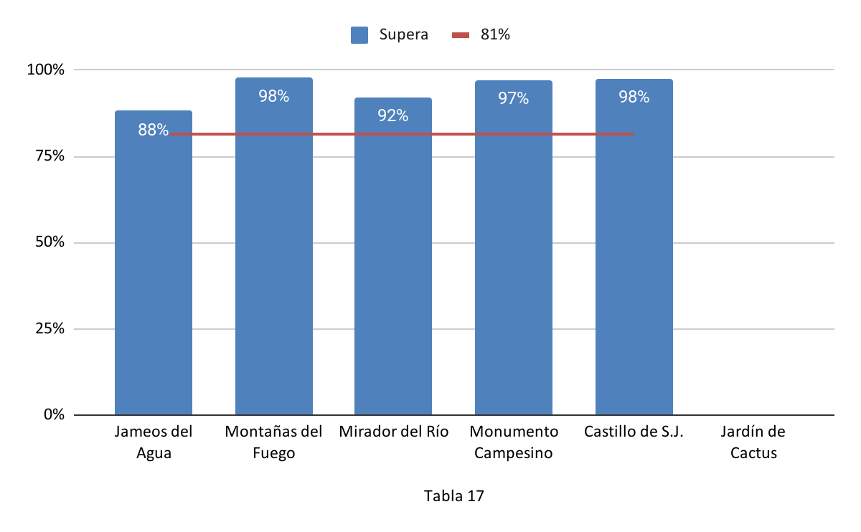
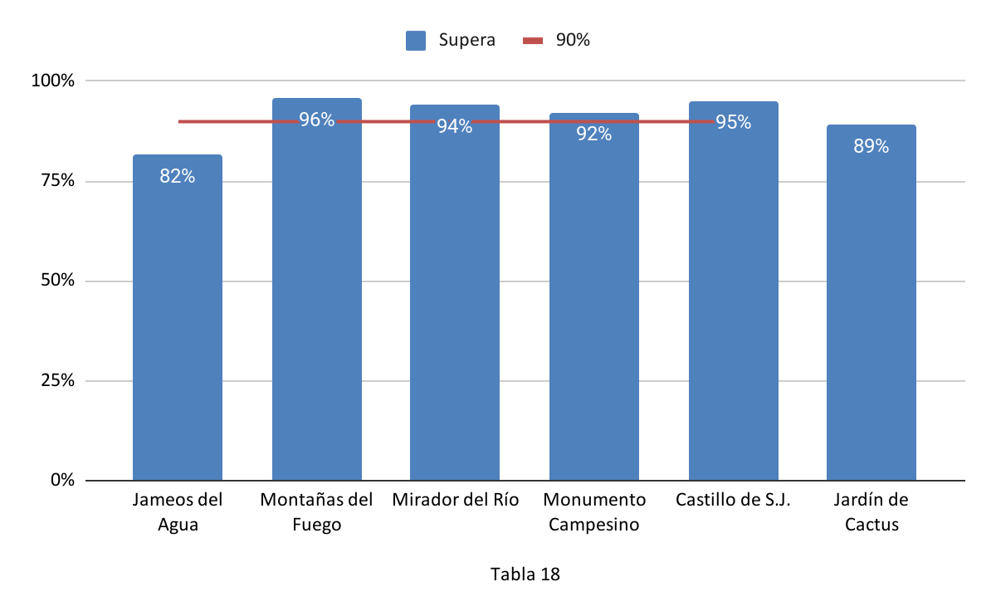
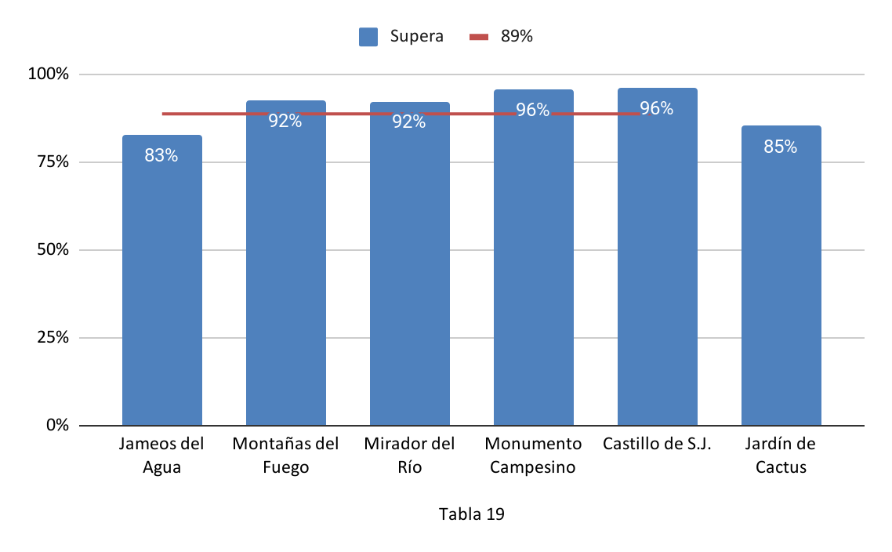
Calidad percibida 🡪 PERSONAL
Porcentaje en azul: Valores positivos Media CACT ponderada
Tiempo de espera:
Acomodarse
Tiempo de espera: Servicio
En relación al personal, los tiempos de espera en acomodar son los peor valorados con un 81% de menciones positivas de media.
Tiempo de espera: Factura
Notes:
VINCULADO Y ACTUALIZADO Q3_2020

Slide 14
Conclusiones y Recomendaciones
Principales conclusiones y recomendaciones.

Slide 15
Conclusiones
Número de encuestas: 852. Los centros que más han contribuido a generar esta muestra son Montañas del Fuego con 259 encuestas (6.1% de error muestral) y Jardín de Cactus con 208 encuestas (6.7% de error muestral).
La muestra global tiene un error muestral de 3.3% por lo que podemos decir que es representativa, a pesar de que individualmente no lleguemos a los valores objetivos.
En NPS global se sitúa en 41% (8 puntos por debajo del trimestre precedente).
Las expectativas se superan en un 59% de casos (20 puntos por encima del trimestre precedente). Montañas del Fuego es el único centro que no supera la media (49%).
La relación calidad/precio es valorada positivamente en el 71 % de casos (24 puntos por debajo del trimestre precedente).
El índice de satisfacción de nuestros clientes se sitúa en torno al 94% (1 puntos por debajo del trimestre precedente).
En cuanto a la calidad percibida:
Producto: baja respecto al trimestre precedente en el sabor, grado de cocción y presentación, mientras sube en calidad, cantidad, temperatura, variedad y amplitud de la carta de vinos. El parámetro mejor valorado sigue siendo el sabor (81%) la amplitud de la carta de vinos es la peor valorada con un 46% de menciones positivas.
Instalaciones: aumenta en todos los parámetros.El mobiliario sigue siendo el peor valorado con un 74% de menciones positivas.
Personal: aumenta en todos los parámetros, excepto en la profesionalidad que baja 6 puntos, y en el tiempo de espera en entregar factura (7 puntos menos). el tiempo de espera en la acomodación sigue siendo el peor valorado con un 81% de menciones positivas.

Slide 16
Recomendaciones
Se recomienda hacer acciones de mejora tomando en consideración el global dado que individualmente no se consigue muestra representativa a pesar de haber mejorado bastante con respecto a trimestres precedentes.
Tener en cuenta que los centros con muy baja representatividad, contribuyen a la confusión en el análisis individual de datos (en cuanto al global las medias se calculan de forma ponderada).
Se hace indispensable conseguir una muestra representativa por centro (especialmente en Jameos y Mirador).
Acciones a considerar en la red CACT (3.3% de error muestral):
El aspecto peor calificado (de media en la red) es la amplitud de la carta de vinos, con 46% de menciones positivas. Otros aspectos a considerar son la presentación (66%), y el grado de cocción (69%). El resto de medias superan el umbral del 70% de menciones positivas (y más del 90% en la mayor parte de parámetros referidos a la calidad percibida del personal).
Algunas acciones a considerar en Montañas (6.1% de error muestral):
-Trabajar en la mejora de la calidad percibida por el cliente tras la visita para poder mejorar el índice de cumplimiento de expectativas, es el centro peor valorado en este aspecto y el único que no supera la media de la red CACT, aspecto que también queda reflejado en el índice calidad-precio.
-Mejorar la presentación, variedad y amplitud de la carta de vinos (en cuanto al producto, es el centro peor valorado en los tres parámetros).
-Mejorar el confort ambiental y temperatura (en cuanto a las instalaciones es el centro peor valorado en estos aspectos).
Algunas acciones a considerar en Jardín (6.7% de error muestral):
-Profesionalidad, este centro con “buena” muestra mantiene sus valores en torno a la media o por encima, exceptuando en la calidad percibida en cuanto a la profesionalidad, siendo en este aspecto el centro peor valorado de la red CACT.

